Slide 1


Slide 2
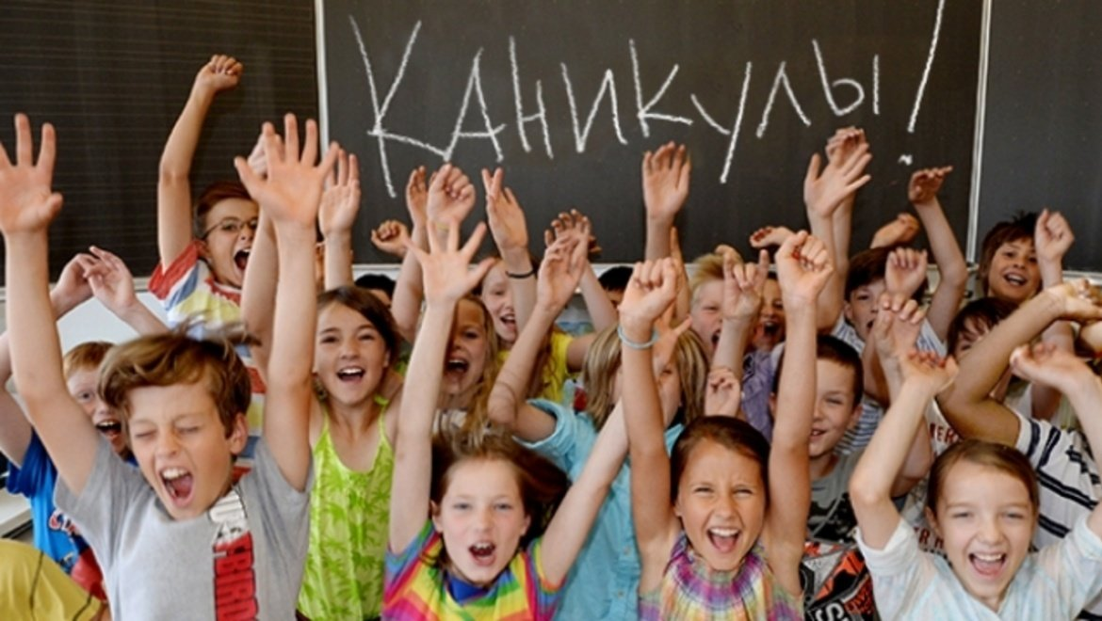

Slide 3


Slide 4


Slide 5


Slide 6


Slide 7
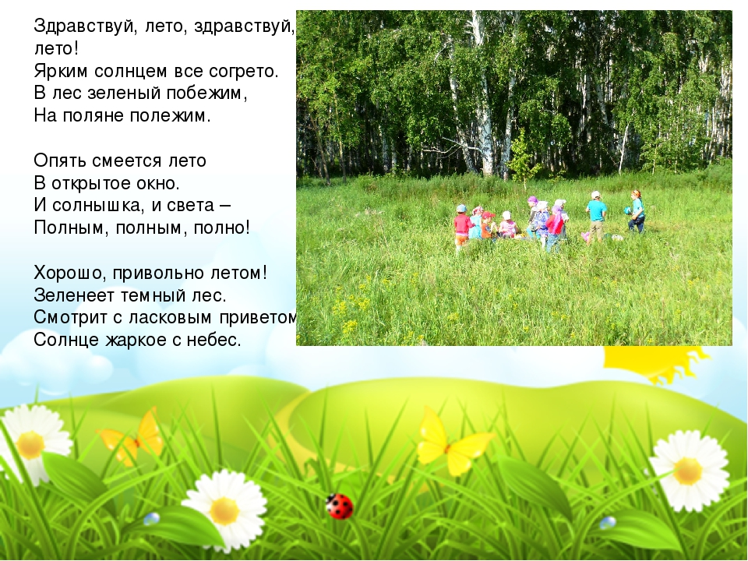

Slide 8
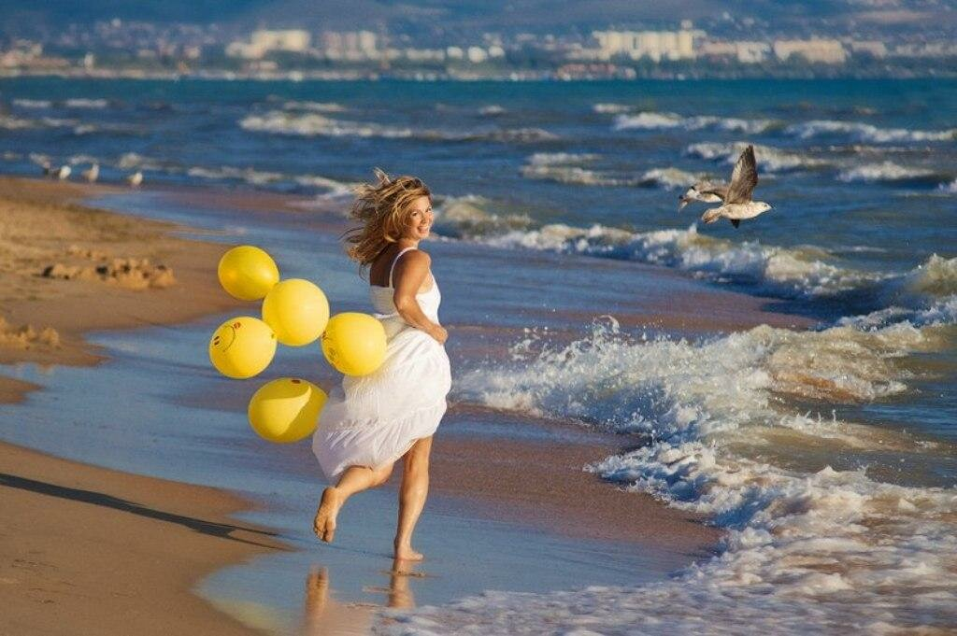
Лето - счастливая и долгая пора. Пора отдыха. Все мы с вами любим отдыхать на природе, порой забывая о том, что губим красоту природы, наносим ей вред.

Slide 9
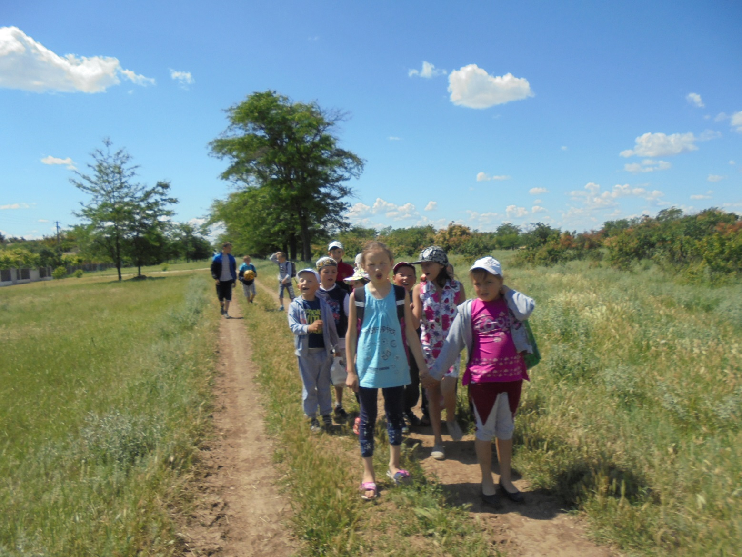
Знаете ли вы, что бумага, брошенная вами в лесу, будет лежать более 2-х лет, консервные банки - более 30 лет, полиэтиленовый пакет - более 200 лет, стекло- 1000 лет. Да, ребята, природа наша терпелива, она многое человеку прощает, но и взывает о нашей помощи, защите.

Slide 10
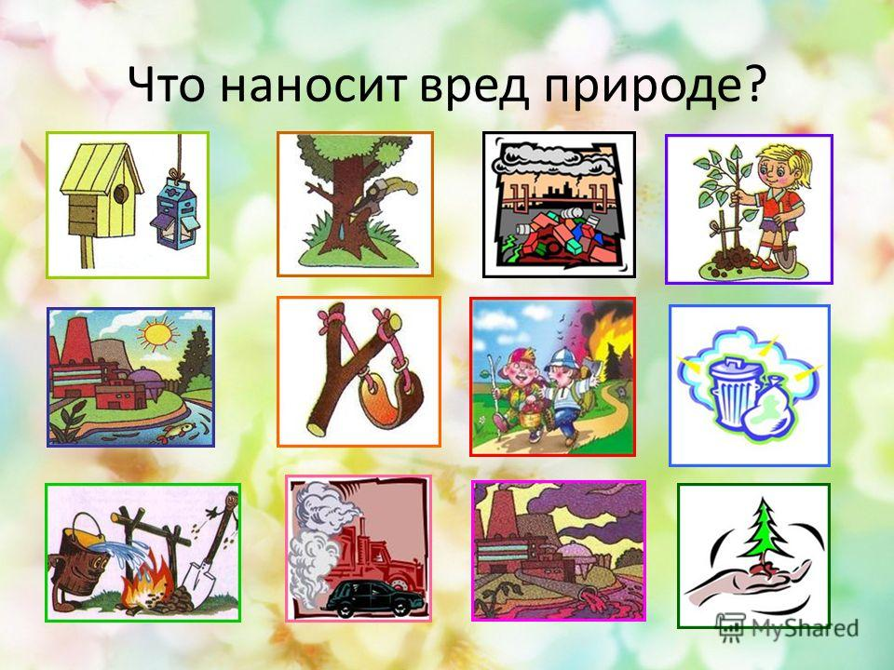

Slide 11


Slide 12
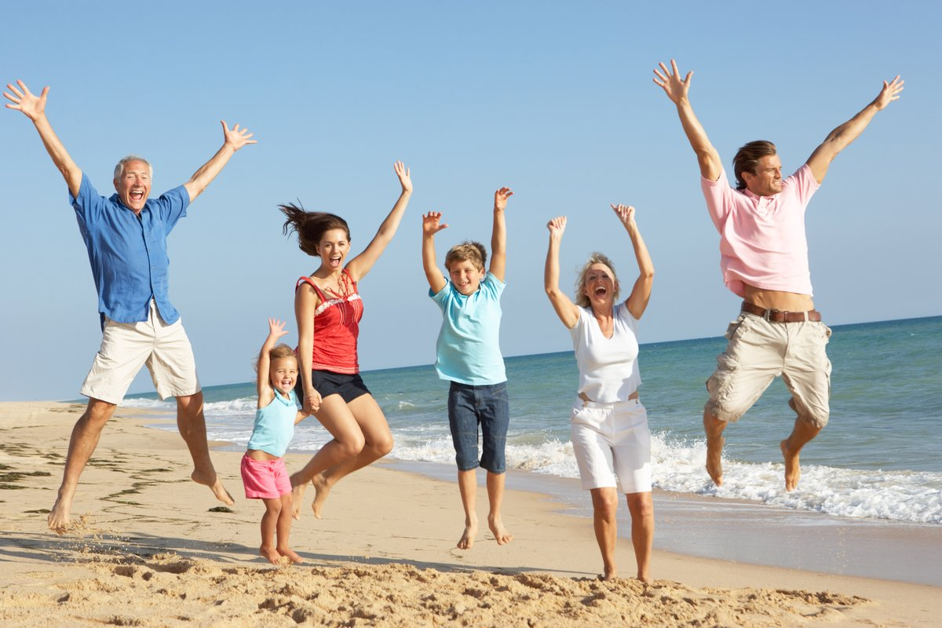
Дорогие ребята, пусть летний отдых укрепит ваше здоровье. А вот эти небольшие советы помогут вам в этом.

Slide 13


Slide 14


Slide 15


Slide 16

Самое дорогое на свете – жизнь и здоровье человека.
Чтобы не приносить огорчения водителям транспорта, чтобы не случилось несчастье на улице, вы должны всегда знать и выполнять ПДД.

Slide 17


Slide 18


Slide 19


Slide 20


Slide 21


Slide 22
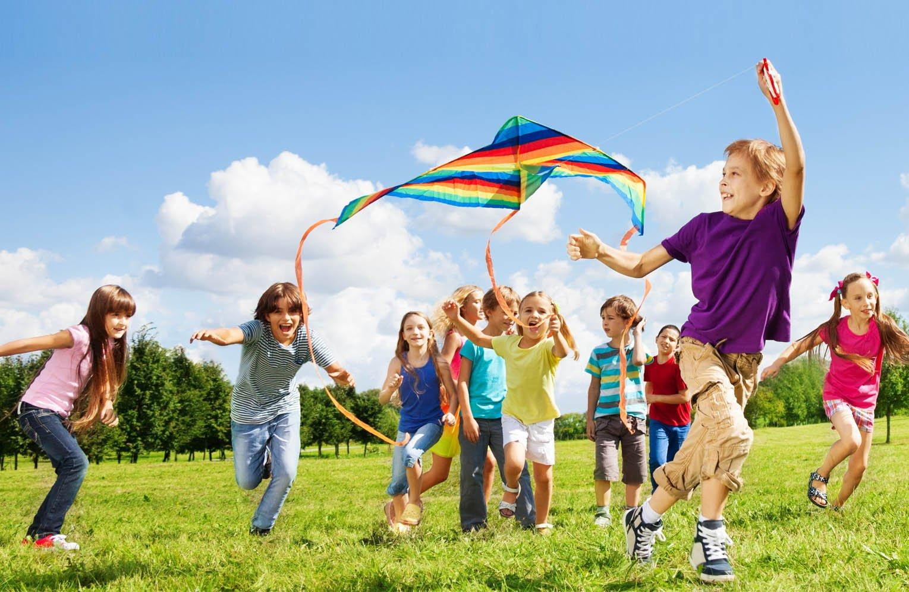
Каникулы, каникулы –
Ура! Ура! Ура!
По-летнему откликнулись
И речка, и гора!
Поход, рыбалка, стадион
Воображенье дразнят!
И развлечений миллион,
И каждый день, как праздник!

Slide 23
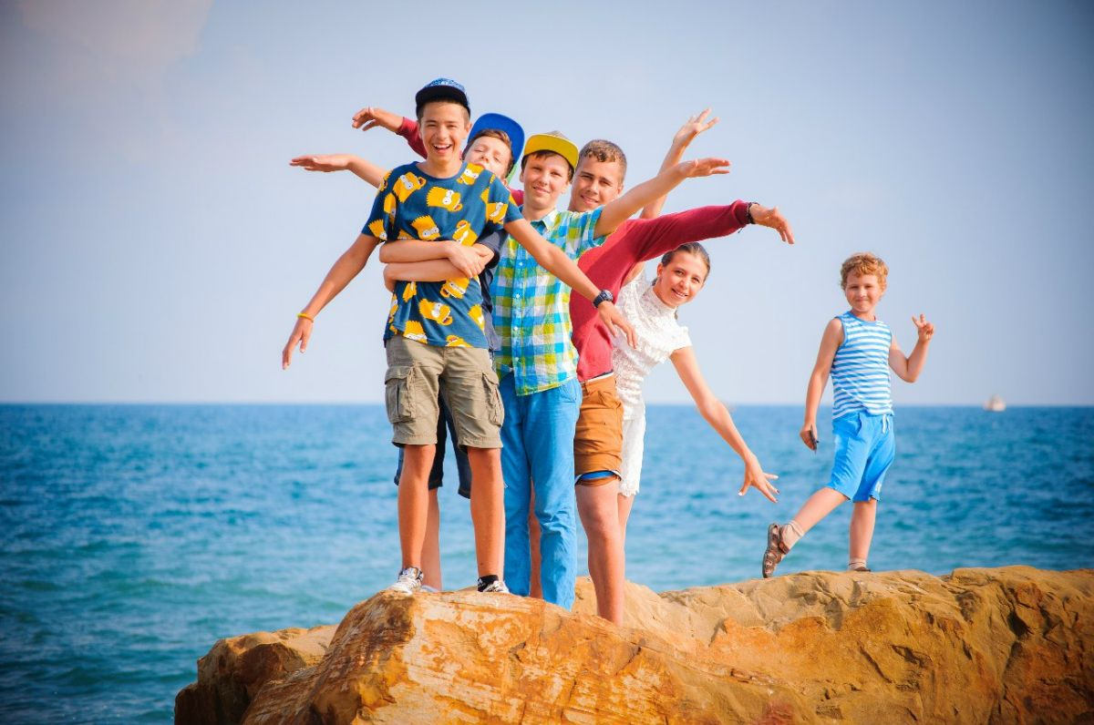
Побольше ешьте фруктов
И овощей, конечно.
Чтоб с силами собраться,
Здоровыми всем стать.
А в сентябре все снова
Вы в школу возвратитесь,
Как только позовет вас
Знакомый всем звонок.

Slide 24


